Slide 1
파일 입출력
자바 프로그래밍 기초
By SoonGu Hong

Slide 2
1. 입력 스트림과 출력 스트림
자바 기초

Slide 3
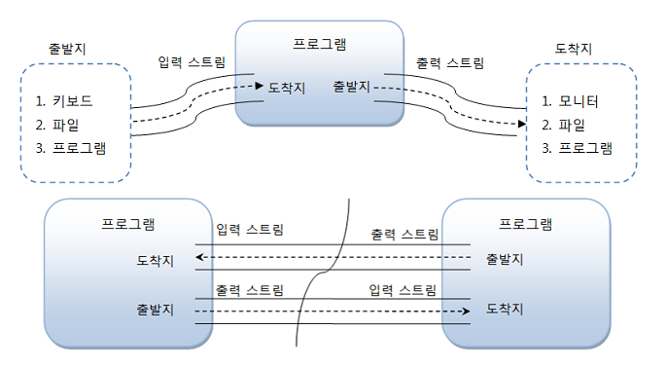
1-1. 입력, 출력 스트림이란?
프로그램이 데이터의 출발지인지 도착지인지에 따라 스트림의 종류가 결정되는데, 프로그램이 도착지가 되면 입력 스트림(InputStream)이라 부르고, 프로그램이 출발지가 되면 출력 스트림(OutputStream)이라고 부릅니다.

Slide 4
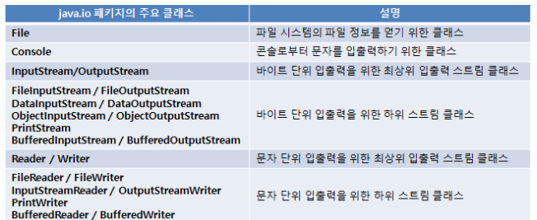
1-2. 스트림의 종류
자바는 기본적인 데이터 입출력을 위해 java.io패키지를 통해 API를 제공하고 있습니다.
스트림 클래스는 크게 2종류로 구분되는데, 하나는 그림, 멀티미디어, 문자 등 모든 종류의 데이터를 주고 받을 수 있는 바이트 기반 스트림과 문자에만 특화된 문자 기반 스트림으로 나눌 수 있습니다.

Slide 5
2. File 클래스
자바 기초

Slide 6
2-1. File 클래스
io패키지에서 제공하는 File 클래스는 파일 크기, 파일 속성, 파일 이름 등의 정보를 얻어내는 기능과 파일 생성 및 삭제 기능을 제공하고 있습니다.
또한 디렉토리를 생성하고 디렉토리에 존재하는 파일 리스트를 얻어내는 기능도 있습니다.

Slide 7
2-2. File 클래스 주요 메서드
기능 | 메서드 | 설명
파일 및 디렉토리 생성, 삭제 | boolean createNewFile() | 새로운 파일을 생성
 | boolean mkdir() | 새로운 디렉토리를 생성
 | boolean mkdirs() | 경로상에 없는 모든 디렉토리를 생성
 | boolean delete() | 파일 또는 디렉토리 삭제
 | boolean exists() | 해당 경로에 파일이나 디렉토리가 존재하는지 여부 확인

Slide 8
2-3. File 클래스 주요 메서드
기능 | 메서드 | 설명
파일 및 디렉토리 정보 얻기 | boolean canExecute() | 실행할 수 있는 파일인지 여부
 | boolean canRead() | 읽을 수 있는 파일인지 여부
 | boolean canWrite() | 수정 및 저장할 수 있는 파일인지 여부
 | String getName() | 파일의 이름을 리턴
 | String getParent() | 부모 디렉토리를 리턴
 | String getPath() | 전체 경로를 리턴
 | boolean isDirectory() | 디렉토리인지 여부
 | boolean isFile() | 파일인지 여부
 | long lastModified() | 마지막 수정 날짜 및 시간 리턴
 | long length() | 파일의 크기를 리턴
 | File[] listFiles() | 디렉토리에 포함된 파일 및 서브 디렉토리 목록 전부를 File객체배열로 리턴

Slide 9
3. FileInputStream과 FileOutputStream
자바 기초

Slide 10
3-1. FileInputStream
FileInputStream은 파일로부터 바이트 단위로 읽어들일 때 사용하는 바이트 기반 입력 스트림입니다.
바이트 단위로 읽기 때문에 그림, 오디오, 비디오, 텍스트 파일 등 모든 종류의 파일을 읽을 수 있습니다.
해당 객체가 생성될 때 파일과 직접 연결이 되는데, 이 때 파일이 존재하지 않으면 FileNotFoundException이 발생하므로 try~ catch문으로 예외처리가 반드시 필요합니다.
또한 파일의 내용을 모두 읽은 후에는 close() 메서드를 호출하여 스트림을 닫아줍니다.

Slide 11
3-2. FileOutputStream
FileOutputStream은 바이트 기반 출력 스트림입니다.
따라서 모든 형태의 파일들을 저장할 수 있습니다.
데이터를 저장할 때 write() 메서드를 사용하고, flush() 메서드로 출력 버퍼에 잔류하는 데이터를 완전히 내보낸 후 close() 메서드로 출력 스트림을 닫아줍니다.

Slide 12
4. FileReader와 FileWriter
자바 기초

Slide 13
4-1. FileReader
FileReader는 텍스트 파일로부터 문자 단위로 읽어들일 때 사용하는 텍스트 기반 입력 스트림입니다.
텍스트 단위로 읽기 때문에 그림, 오디오, 비디오 등의 파일은 읽을 수 없습니다.

Slide 14
4-1. FileWriter
FileWriter는 텍스트 데이터를 파일에 저장할 때 사용하는 텍스트 기반 출력 스트림입니다.
텍스트 단위로 저장하기 때문에 그림, 오디오, 비디오 등의 파일은 저장할 수 없습니다.

Slide 15
5. 성능 향상 보조스트림
자바 기초

Slide 16
5-1. 성능 향상 보조 스트림
프로그램의 실행 성능은 입출력이 가장 늦은 장치를 따라갑니다.
CPU와 메모리가 아무리 좋아도 하드 디스크의 입출력이 느리면 프로그램의 성능은 하드 디스크의 처리 속도에 맞춰집니다.
프로그램이 입출력 장치와 직접 작업하지 않고 중간에 메모리 버퍼와 작업하면 실행 성능을 향상 시킬 수 있습니다.
io패키지에서는 메모리 버퍼를 제공하는 BufferedInputStream, BufferedOutputStream, BufferedReader, BufferedWriter를 제공합니다.

Slide 17
감사합니다
THANK YOU

